Slide 1


МЕДИЦИНСКИЕ ИНФОРМАЦИОННЫЕ СИСТЕМЫ
МЕДИЦИНСКИЕ ИНФОРМАЦИОННЫЕ СИСТЕМЫ
Опыт эксплуатации и особенности настройки информационной системы на примере Кольской ЦРБ
(задачи, проблемы и способы их решения)
Ирина Хусаинова
Генеральный директор
ООО "Решение"
Опыт эксплуатации и особенности настройки МИС. Пример: Кольская ЦРБ
«Кортъярд Марриотт Васильевский», г. Санкт-Петербург, 26 сентября 2018
Семинар «Медицинская информационная система
"Ариадна" - новые возможности и опыт применения», 26 сентября 2018г.

Slide 2


МЕДИЦИНСКИЕ ИНФОРМАЦИОННЫЕ СИСТЕМЫ
МЕДИЦИНСКИЕ ИНФОРМАЦИОННЫЕ СИСТЕМЫ
РАССМАТРИВАЕМЫЕ ТЕМЫ
Генерация направлений в отложенную запись
Формирование печатных форм на основание ЭИБ
Особенности отображения данных ЭИБ в HTML
Пакетное обновление данных
Семинар «Медицинская информационная система
"Ариадна" - новые возможности и опыт применения», 26 сентября 2018г.

Slide 3
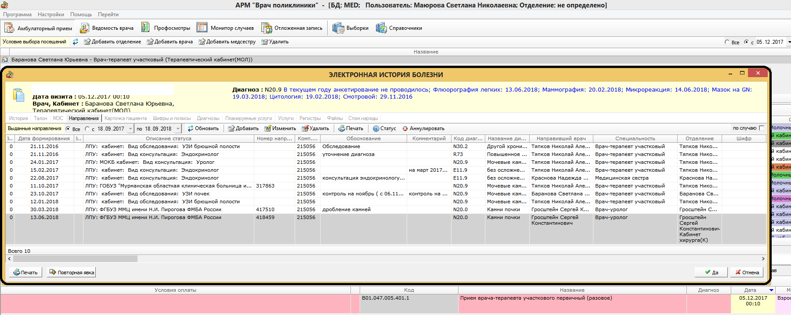
МЕДИЦИНСКИЕ ИНФОРМАЦИОННЫЕ СИСТЕМЫ
МЕДИЦИНСКИЕ ИНФОРМАЦИОННЫЕ СИСТЕМЫ
Генерация направлений в отложенную запись
Амбулаторный прием – пациент - вкладка «Направления»
Семинар «Медицинская информационная система
"Ариадна" - новые возможности и опыт применения», 26 сентября 2018г.

Slide 4
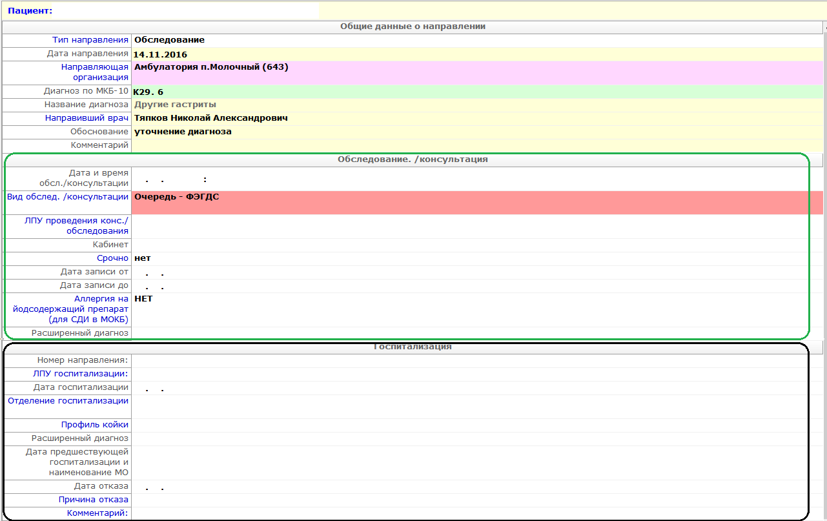
МЕДИЦИНСКИЕ ИНФОРМАЦИОННЫЕ СИСТЕМЫ
МЕДИЦИНСКИЕ ИНФОРМАЦИОННЫЕ СИСТЕМЫ
Содержимое карточки направления, 2 блока
Семинар «Медицинская информационная система
"Ариадна" - новые возможности и опыт применения», 26 сентября 2018г.

Slide 5
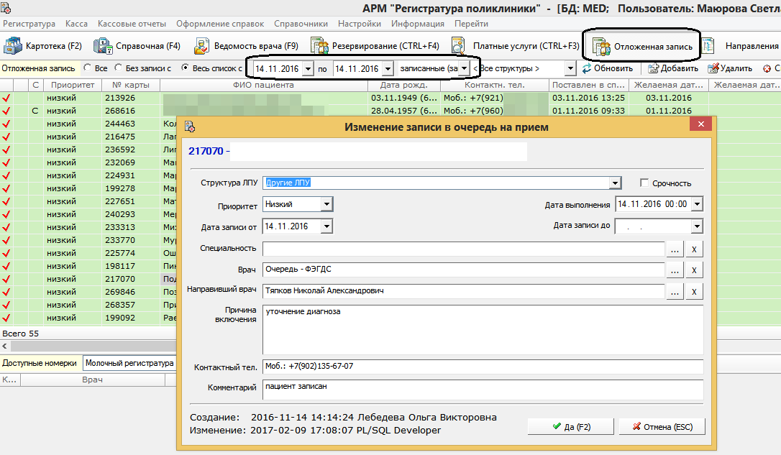
МЕДИЦИНСКИЕ ИНФОРМАЦИОННЫЕ СИСТЕМЫ
МЕДИЦИНСКИЕ ИНФОРМАЦИОННЫЕ СИСТЕМЫ
Сгенерированное направление
Семинар «Медицинская информационная система
"Ариадна" - новые возможности и опыт применения», 26 сентября 2018г.

Slide 6
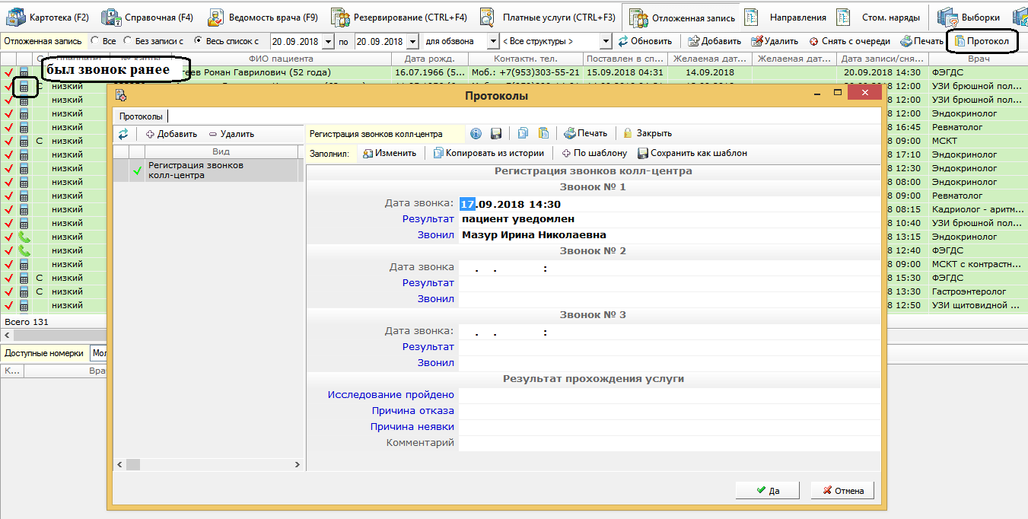
МЕДИЦИНСКИЕ ИНФОРМАЦИОННЫЕ СИСТЕМЫ
МЕДИЦИНСКИЕ ИНФОРМАЦИОННЫЕ СИСТЕМЫ
Информация о звонке
Семинар «Медицинская информационная система
"Ариадна" - новые возможности и опыт применения», 26 сентября 2018г.

Slide 7
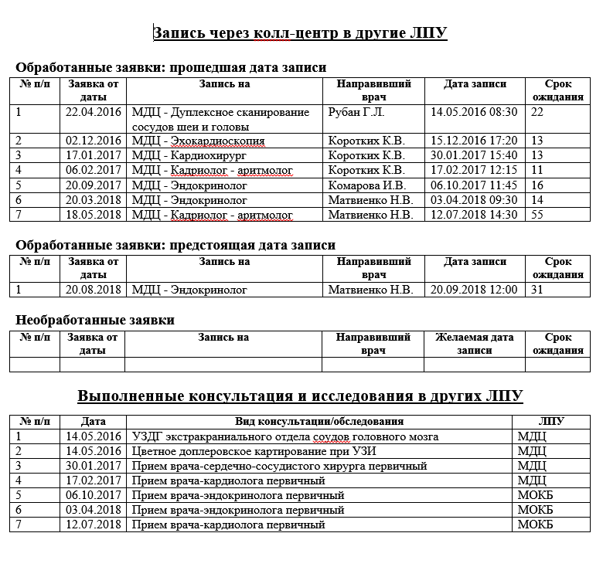
МЕДИЦИНСКИЕ ИНФОРМАЦИОННЫЕ СИСТЕМЫ
МЕДИЦИНСКИЕ ИНФОРМАЦИОННЫЕ СИСТЕМЫ
Печать по заявке
На основании взаиморасчетов полученных от ТФОМС и подгруженных в МИС
Семинар «Медицинская информационная система
"Ариадна" - новые возможности и опыт применения», 26 сентября 2018г.

Slide 8
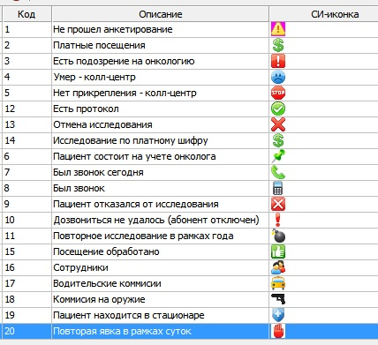
МЕДИЦИНСКИЕ ИНФОРМАЦИОННЫЕ СИСТЕМЫ
МЕДИЦИНСКИЕ ИНФОРМАЦИОННЫЕ СИСТЕМЫ
Дополнительные иконки
Перечень произвольных иконок для отображения статусов разных событий в режимах:
отложенная запись
виды комиссий
статус текущего состояния пациента
отметки о состоянии пациента
отметки о наличии или отсутствии информации
Семинар «Медицинская информационная система
"Ариадна" - новые возможности и опыт применения», 26 сентября 2018г.
в рамках года*

Slide 9
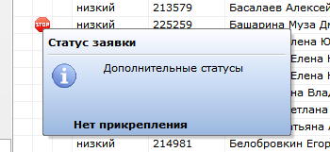
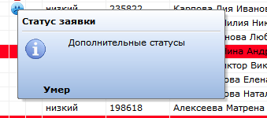
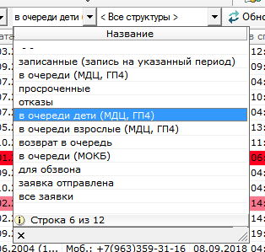
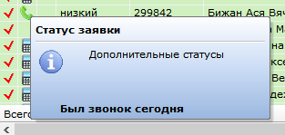
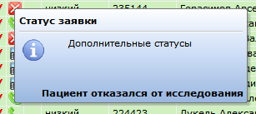
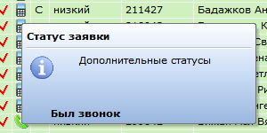
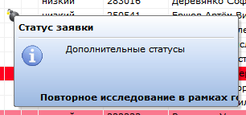
МЕДИЦИНСКИЕ ИНФОРМАЦИОННЫЕ СИСТЕМЫ
МЕДИЦИНСКИЕ ИНФОРМАЦИОННЫЕ СИСТЕМЫ
Дополнительные иконки – отложенная запись
Пример фильтров
Семинар «Медицинская информационная система
"Ариадна" - новые возможности и опыт применения», 26 сентября 2018г.
в рамках года*
Notes:
9

Slide 10
МЕДИЦИНСКИЕ ИНФОРМАЦИОННЫЕ СИСТЕМЫ
МЕДИЦИНСКИЕ ИНФОРМАЦИОННЫЕ СИСТЕМЫ
Формирование печатных форм на основание ЭИБ
Выбрано для демонстрации несколько интересных печатных форм
Журнал ошибок по врачу за период
История лечения по специальности
Перечень обследований пациента
(за период анализы 75 дней, диагностика год)
Семинар «Медицинская информационная система
"Ариадна" - новые возможности и опыт применения», 26 сентября 2018г.

Slide 11

МЕДИЦИНСКИЕ ИНФОРМАЦИОННЫЕ СИСТЕМЫ
МЕДИЦИНСКИЕ ИНФОРМАЦИОННЫЕ СИСТЕМЫ
Существует несколько уровней проверок данных в МИС
Встроенные проверки данных на уровне одной сущности (пациент, статистический талон, история болезни и т.д.)
Возможность добавлять «динамические» произвольные проверки данных на уровне одной сущности (пациент, статистический талон, история болезни и т.д.)
Выборки для визуальной проверки правильности данных за период или выбор ошибочных данных.
Семинар «Медицинская информационная система
"Ариадна" - новые возможности и опыт применения», 26 сентября 2018г.

Slide 12
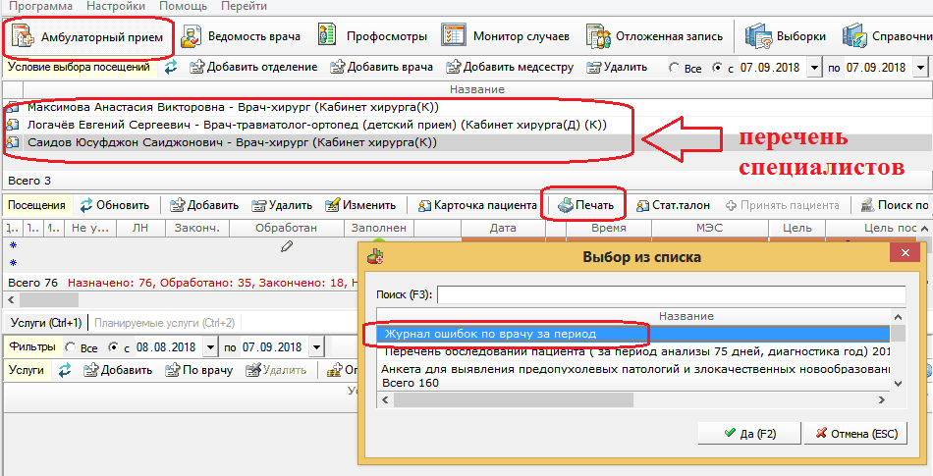
МЕДИЦИНСКИЕ ИНФОРМАЦИОННЫЕ СИСТЕМЫ
МЕДИЦИНСКИЕ ИНФОРМАЦИОННЫЕ СИСТЕМЫ
Журнал ошибок по врачу за период
Объектом отчета является: пользователь, который зашел в программу, плюс берутся все врачи добавленные в список амбулаторного приема.
Семинар «Медицинская информационная система
"Ариадна" - новые возможности и опыт применения», 26 сентября 2018г.
Notes:
12

Slide 13

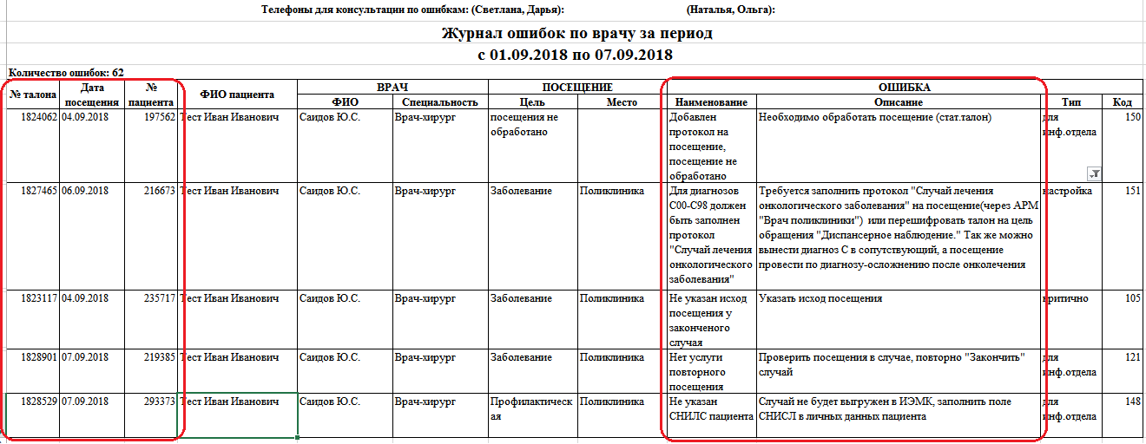
МЕДИЦИНСКИЕ ИНФОРМАЦИОННЫЕ СИСТЕМЫ
МЕДИЦИНСКИЕ ИНФОРМАЦИОННЫЕ СИСТЕМЫ
Журнал ошибок по врачу за период
В журнале при построении обрабатывается на текущий момент 51 проверка;
Период проверки данных может быть указан любой;
Семинар «Медицинская информационная система
"Ариадна" - новые возможности и опыт применения», 26 сентября 2018г.

Slide 14
МЕДИЦИНСКИЕ ИНФОРМАЦИОННЫЕ СИСТЕМЫ
МЕДИЦИНСКИЕ ИНФОРМАЦИОННЫЕ СИСТЕМЫ
Журнал ошибок по врачу за период
Примеры проверок (всего более 50 проверок)
Посещение оформлено после даты увольнения врача
Указан диагноз C00 - C99. Для указанного диагноза должен быть заведен регистр "Онкологические заболевания (C00-C97)"
Указан диагноз E10-E14. Для указанного диагноза должен быть заведен регистр "Сахарный диабет (E10-E14.9)"
Указан диагноз O10 - O99 ,Z34-Z35. Для указанного диагноза должен быть заведен регистр "Беременные"
Указан диагноз J45-J46. Для указанного диагноза должен быть заведен регистр "Астма (J45-J46)"
Указан диагноз J44. Для указанного диагноза должен быть заведен регистр "ХОБЛ (J44-J44.9)"
На посещение создано более одной услуги для реестров
У врача не указан личных код
Диагноз Z00.0 не может быть указан основным для инообластных
Вакцинация Гриппа не внесела в АРМ "Вакцинация"
Обращение пациента в возрасте до 1 года, необходимо завести регистр "Новорожденные (дети до 1 года)"
Посещение после смерти пациента
Посещение по полису мамы при возрасте старше одного месяца
Не указан СНИЛС врача
Добавлен протокол на посещение, посещение не обработано
Для диагнозов C00-C98 должен быть заполнен протокол "Случай лечения онкологического заболевания"
Для диагнозов D00-D09; Z03.1; Z12 рекомендуется заполнить потокол "Случай подозрения на онкологическое заболевание"
На явке был оформлен только протокол выдачи рецепта, явку можно оформить по цели 5 - Медико-социальная, иные поводы, выписка рецептов
Notes:
14

Slide 15
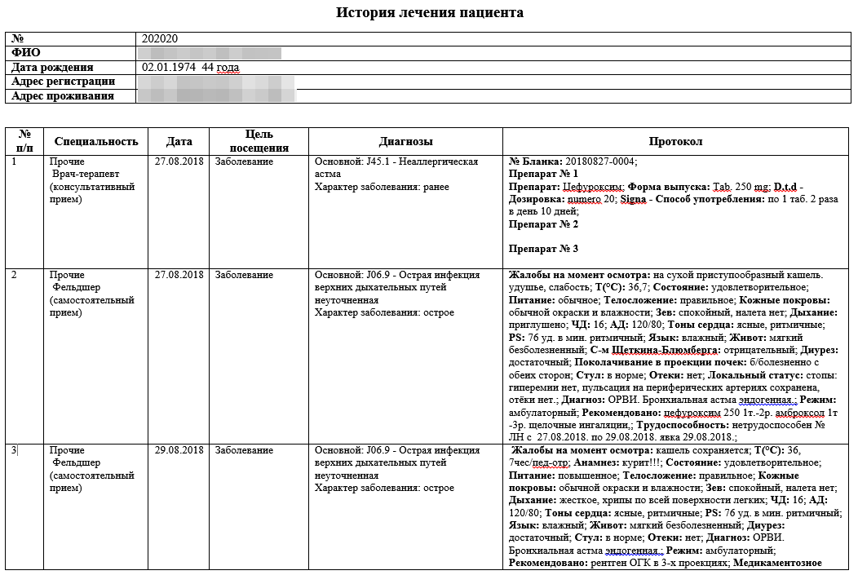

МЕДИЦИНСКИЕ ИНФОРМАЦИОННЫЕ СИСТЕМЫ
МЕДИЦИНСКИЕ ИНФОРМАЦИОННЫЕ СИСТЕМЫ
Формирование печатных форм на основание ЭИБ
История лечения по специальности;
Особенность для
психиатра,
психиатра-нарколога;
Семинар «Медицинская информационная система
"Ариадна" - новые возможности и опыт применения», 26 сентября 2018г.

Slide 16
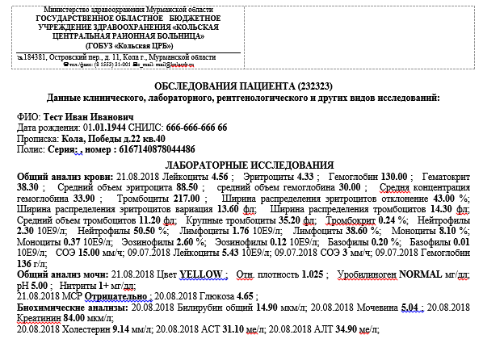
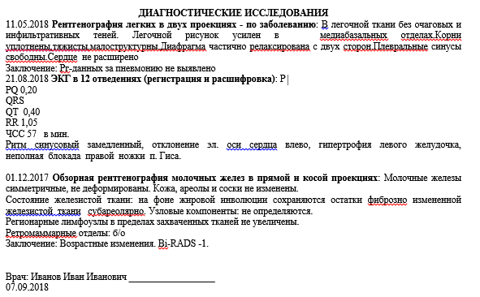
МЕДИЦИНСКИЕ ИНФОРМАЦИОННЫЕ СИСТЕМЫ
МЕДИЦИНСКИЕ ИНФОРМАЦИОННЫЕ СИСТЕМЫ
Формирование печатных форм на основание ЭИБ
Перечень обследований пациента (за период анализы 75 дней, диагностика год)
Семинар «Медицинская информационная система
"Ариадна" - новые возможности и опыт применения», 26 сентября 2018г.

Slide 17
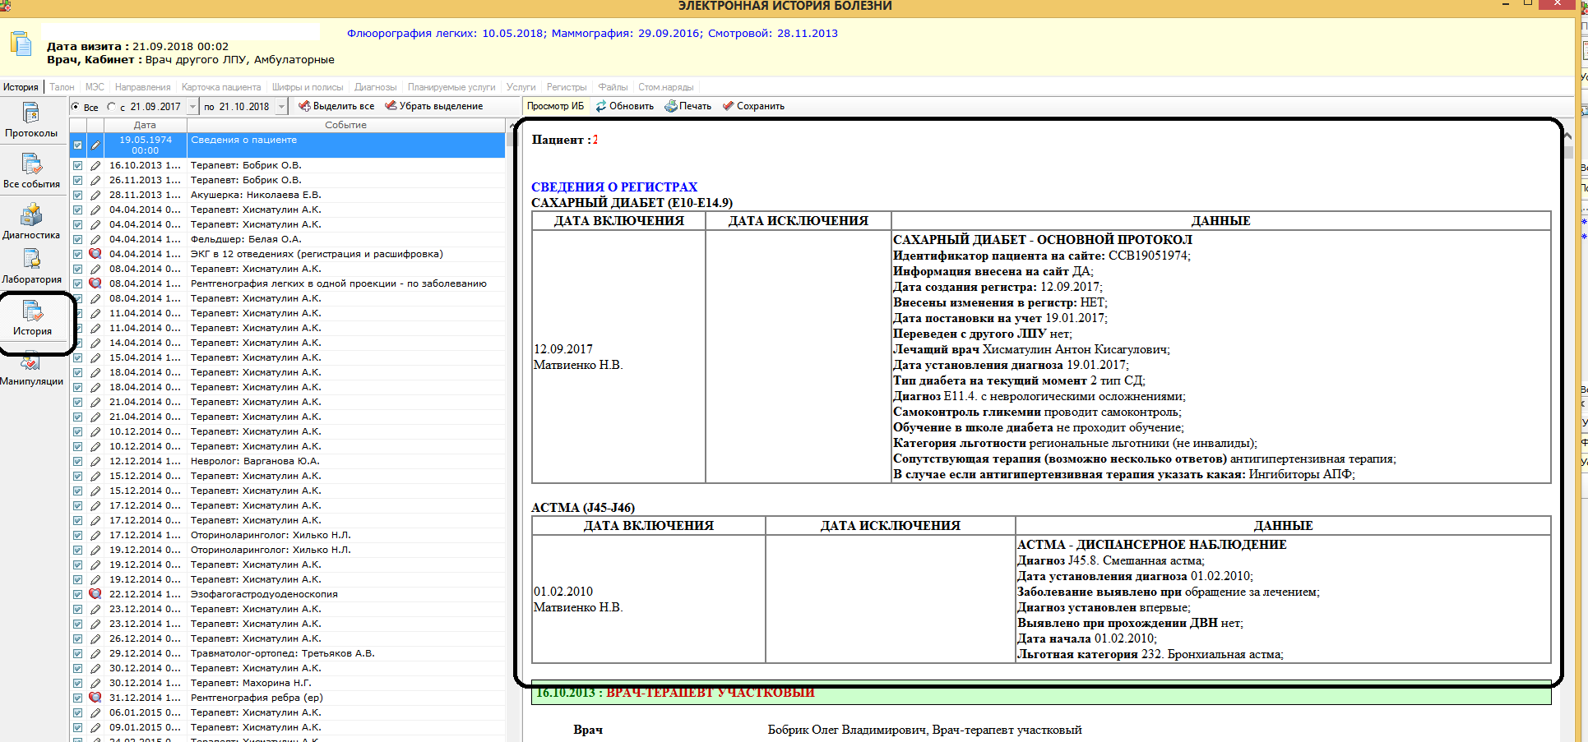
МЕДИЦИНСКИЕ ИНФОРМАЦИОННЫЕ СИСТЕМЫ
МЕДИЦИНСКИЕ ИНФОРМАЦИОННЫЕ СИСТЕМЫ
Отображение данных о регистрах в ЭИБ
Семинар «Медицинская информационная система
"Ариадна" - новые возможности и опыт применения», 26 сентября 2018г.

Slide 18
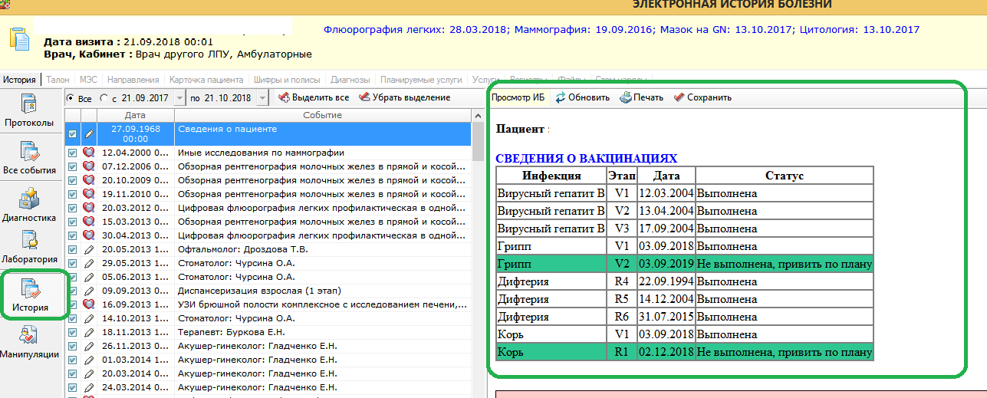
МЕДИЦИНСКИЕ ИНФОРМАЦИОННЫЕ СИСТЕМЫ
МЕДИЦИНСКИЕ ИНФОРМАЦИОННЫЕ СИСТЕМЫ
Отображение данных о вакцинации из АРМ Вакцинации в ЭИБ
Семинар «Медицинская информационная система
"Ариадна" - новые возможности и опыт применения», 26 сентября 2018г.

Slide 19
МЕДИЦИНСКИЕ ИНФОРМАЦИОННЫЕ СИСТЕМЫ
МЕДИЦИНСКИЕ ИНФОРМАЦИОННЫЕ СИСТЕМЫ
Пакетное обновление данных
Причины организации пакетного обновления данных в БД МИС «Ариадна»
Перенос данных из разных сущностей в протоколы врачей для более удобного восприятия информации
Загрузка данных из внешних баз
Корректировка данных по заполненным протоколам/посещениям и т.д.
Генерация новых событий
Исправление некритичных ошибок ПО
Семинар «Медицинская информационная система
"Ариадна" - новые возможности и опыт применения», 26 сентября 2018г.

Slide 20
МЕДИЦИНСКИЕ ИНФОРМАЦИОННЫЕ СИСТЕМЫ
МЕДИЦИНСКИЕ ИНФОРМАЦИОННЫЕ СИСТЕМЫ
Пакетное обновление данных
Примеры событий для пакетного обновления данных
-------ЛАБОРАТОРИЯ-----
--ПОДТВЕРЖДЕНИЕ НЕ ВЫПОЛНЕННЫХ ЗАКАЗОВ
-------ДИАГНОСТИКА-----
--УДАЛИТЬ ДУБЛИ ПЕРСОНАЛА - ОШИБКА ПРИ СОХРАНЕНИИ
--КОРРЕКТИРОВКА ДАТ НАЗНАЧЕНИЯ ДЛЯ ИССЛЕДОВАНИЙ ВЫПОЛНЕННЫХ В ДРУГИХ ЛПУ
-------ПАЦИЕНТЫ-----
--ПРИКРЕПЛЕНИЯ - ЗАКРЫТЬ ЕСЛИ ЕСТЬ ДАТА СМЕРТИ ПАЦИЕНТА + ВЫБЫТИЯ ПАЦИЕНТА
--ЛЬГОТЫ - ЗАКРЫТЬ ЕСЛИ ЕСТЬ ДАТА СМЕРТИ ПАЦИЕНТА
--ЕДИНЫЙ ПРОТОКОЛ - ОБНОВИТЬ ПОСЛЕДНЮЮ ДАТУ ВАКЦИНАЦИИ
-------РЕГИСТРАТУРА-----
--ГЕНЕРАЦИЯ НАПРАВЛЕНИЙ ДЛЯ ОТЛОЖЕННОЙ ЗАПИСИ
-------ВЗАИМОРАССЧЕТЫ-----
--ЕДИНЫЙ ПРОТОКОЛ - ОБНОВИТЬ ДАТУ ПОСЛЕДНЕГО ИССЛЕДОВАНИЯ НА ВИЧ
--ОНКОРЕГИСТР - ОБНОВИТЬ ДАТУ ПОСЛЕДНЕГО ОБРАЩЕНИЯ В МООД
--ОНКОРЕГИСТР - ОБНОВИТЬ ДАТУ ПОСЛЕДНЕГО ОБРАЩЕНИЯ В МДГБ
--ОНКОРЕГИСТР - ОБНОВИТЬ ДАТУ ПОСЛЕДНЕГО ОБРАЩЕНИЯ К ГЕМАТОЛОГУ
--ДИАГНОСТИКА - ЗАГРУЗИТЬ ИССЛЕДОВАНИЕ ФЛЮ
--ДИАГНОСТИКА - ЗАГРУЗИТЬ ИССЛЕДОВАНИЕ МАММОГРАФИЯ
Семинар «Медицинская информационная система
"Ариадна" - новые возможности и опыт применения», 26 сентября 2018г.
Notes:
20

Slide 21
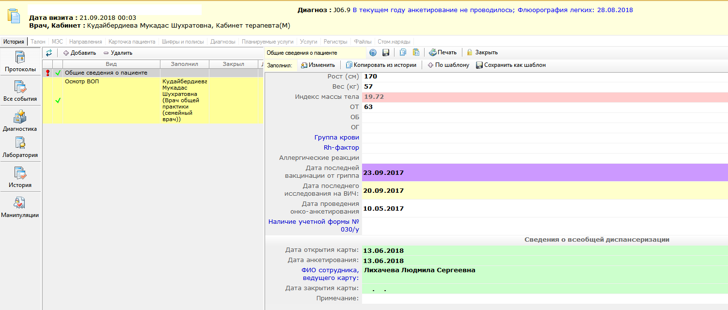
МЕДИЦИНСКИЕ ИНФОРМАЦИОННЫЕ СИСТЕМЫ
МЕДИЦИНСКИЕ ИНФОРМАЦИОННЫЕ СИСТЕМЫ
Обновление данных в протоколах
Общий протокол по пациенту, ночное обновление данных
На основании вакцинации
На основании диспансеризации
Семинар «Медицинская информационная система
"Ариадна" - новые возможности и опыт применения», 26 сентября 2018г.
Notes:
21

Slide 22
МЕДИЦИНСКИЕ ИНФОРМАЦИОННЫЕ СИСТЕМЫ
МЕДИЦИНСКИЕ ИНФОРМАЦИОННЫЕ СИСТЕМЫ
Благодарю за внимание!
Ирина Хусаинова
Генеральный директор
ООО "Решение"
Опыт эксплуатации и особенности настройки МИС. Пример: Кольская ЦРБ
«Кортъярд Марриотт Васильевский», г. Санкт-Петербург, 26 сентября 2018
МИС «АРИАДНА»

